Slide 1
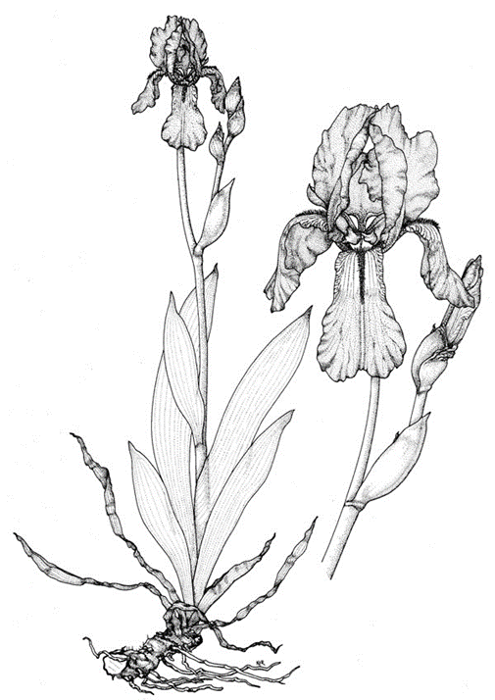
Irisdataset
Zit ook bij de datasets in R.
Zelf invoeren irisansi.txt op Scholar
Zie ook:
http://en.wikipedia.org/wiki/Iris_flower_data_set en
UCI Machine Learning Repository: Iris Data Set
Famous database from Fisher, 1936

Slide 2
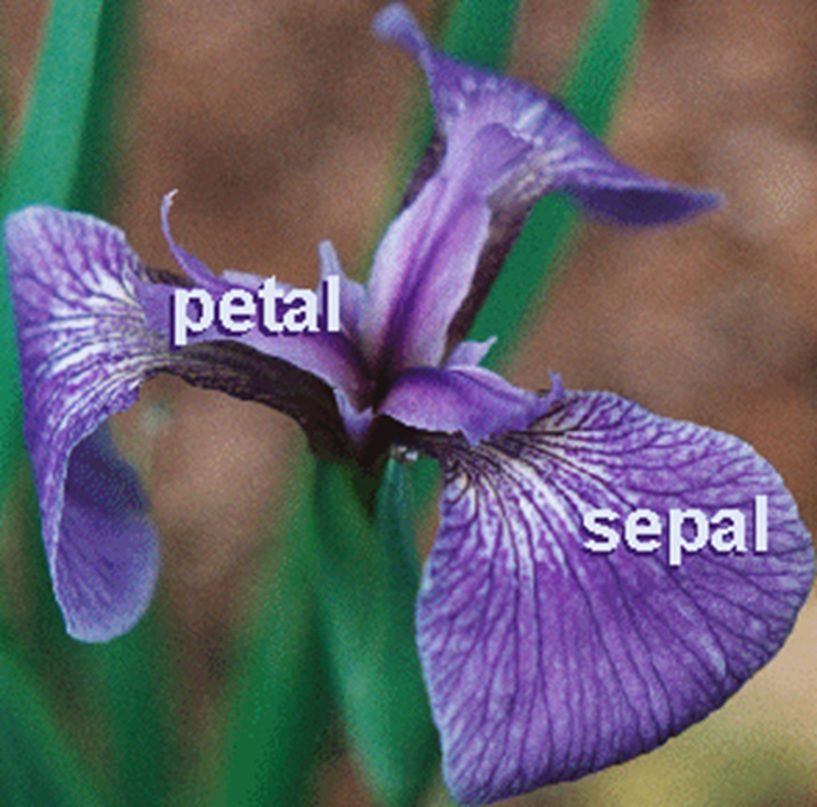
From: http://mirlab.org/jang/books/dcpr/dataSetIris.asp?title=2-2+Iris+Dataset
Iris dataset is by far the earliest and the most commonly used dataset in the literature of pattern recognition. The dataset contains 150 instances of iris flowers collected in Hawaii. These instances are divided into 3 classes of Iris Setosa, Iris Versicolour and Iris Virginica, based on 4 measures of sepal's width and length, and petal's width and length. These measures are taken for each iris flower.

Slide 3
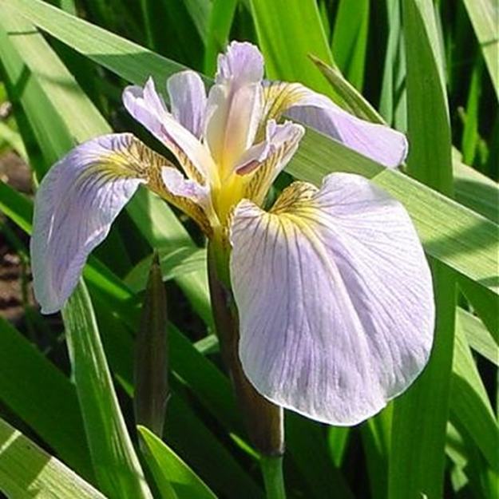
Iris setosa

Slide 4
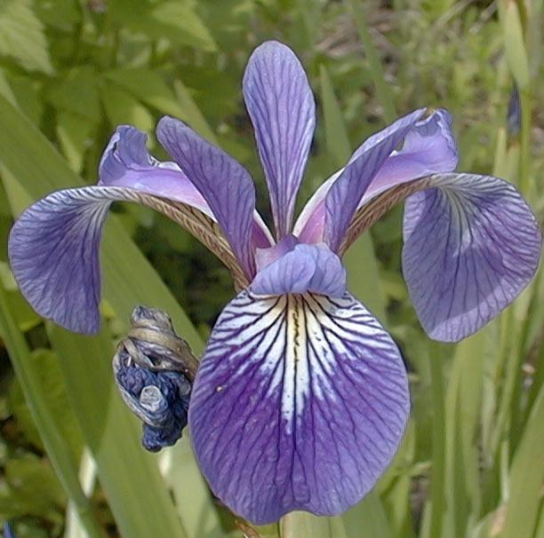
iris virginica

Slide 5
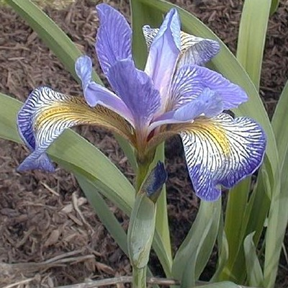
Iris versicolor

Slide 6
# in het vervolg typ ik geen prompt meer voor een script
bloemblaadjes<-read.csv(“E:\\irisansi.txt",header=T)
tail(bloemblaadjes)
sepall sepalw petall petalw species
145 6.7 3.3 5.7 2.5 Iris-virginica
146 6.7 3.0 5.2 2.3 Iris-virginica
147 6.3 2.5 5.0 1.9 Iris-virginica
148 6.5 3.0 5.2 2.0 Iris-virginica
149 6.2 3.4 5.4 2.3 Iris-virginica
150 5.9 3.0 5.1 1.8 Iris-virginica
setosa<-bloemblaadjes[1:50, ]
versicolor<-bloemblaadjes[51:100, ]
virginica<-bloemblaadjes[101:150, ]

Slide 7
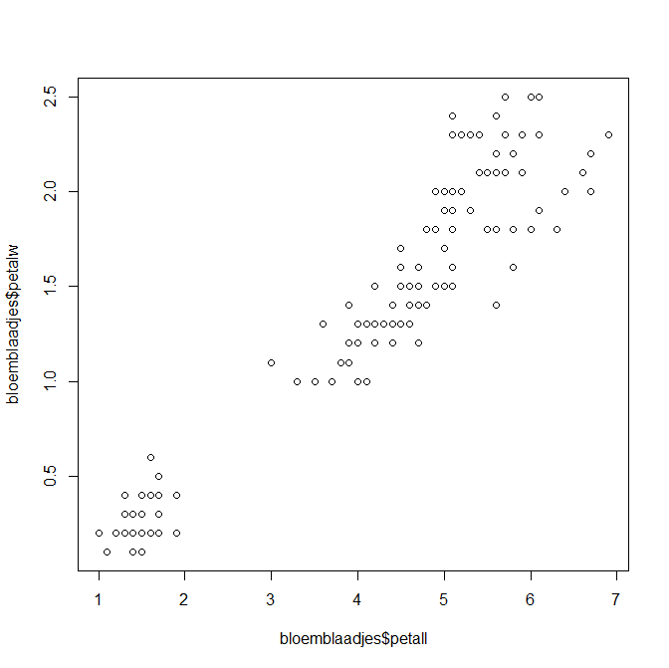
plot(bloemblaadjes$petall,bloemblaadjes$petalw)

Slide 8
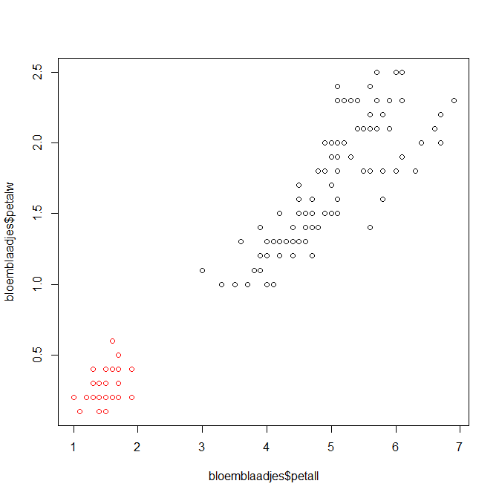
points(setosa$petall,setosa$petalw,col="red")

Slide 9
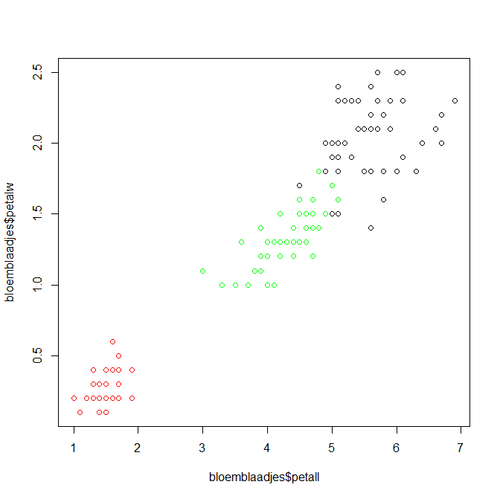
points(versicolor$petall,versicolor$petalw,col="green")

Slide 10
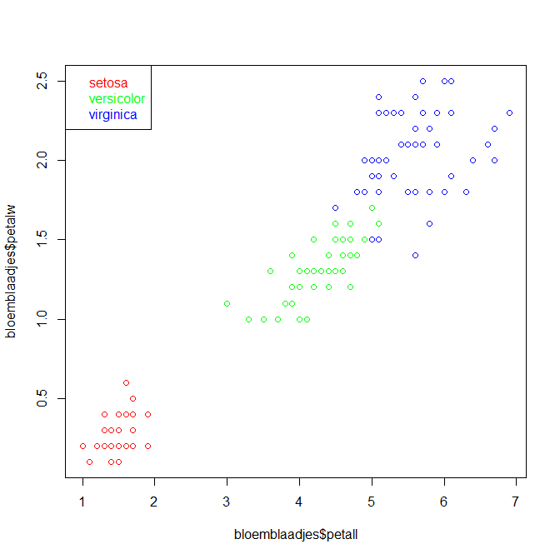
points(virginica$petall,virginica$petalw,col="blue")
legend("topleft",legend= c("setosa","versicolor","virginica"),text.col=c("red","green","blue"))

Slide 11
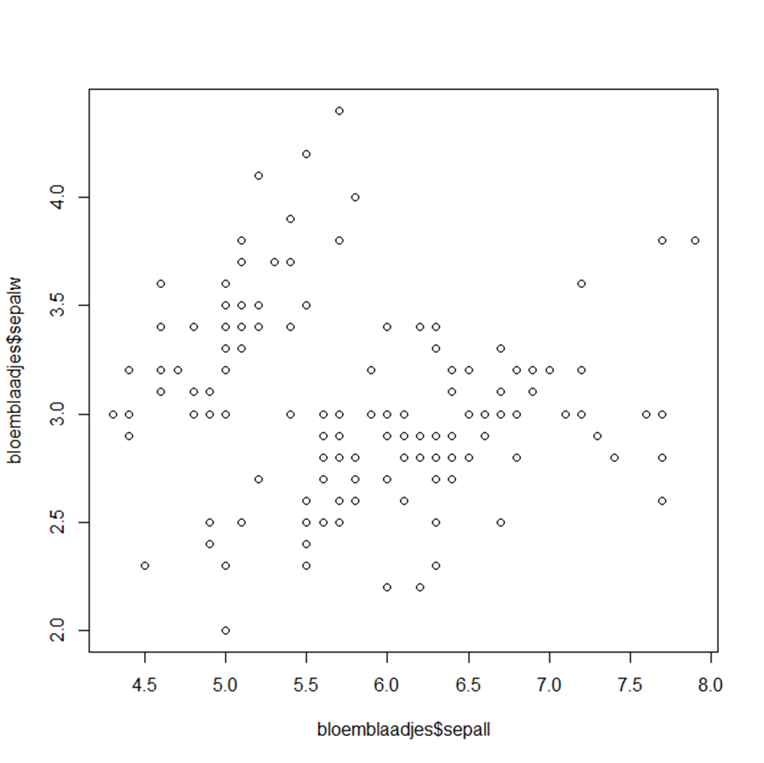
Maak nu een plaatje met kleur 1, 2 en 3 voor de Sepalbloemblaadjes met de juiste legenda rechtsboven!
plot(bloemblaadjes$sepall,bloemblaadjes$sepalw)
# Dit is het plaatje zonder kleur!

Slide 12
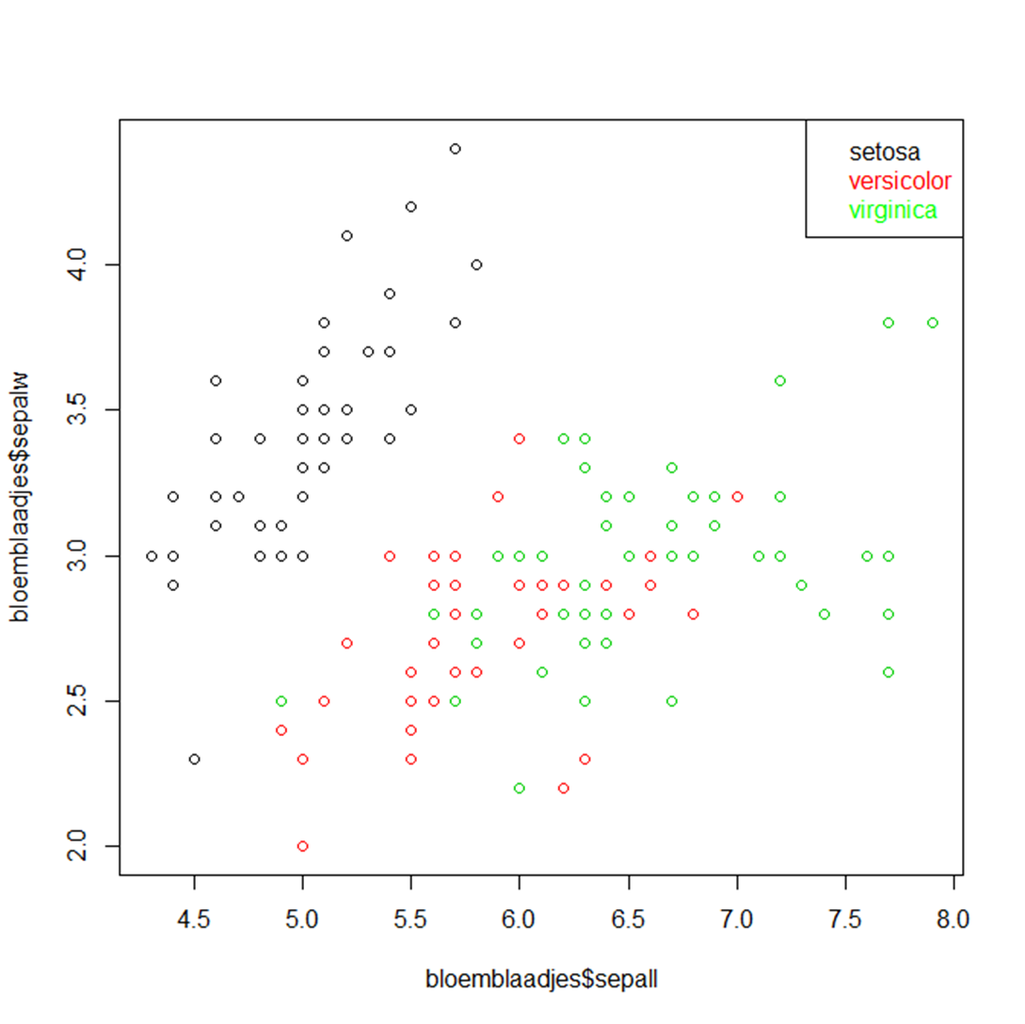
plot(bloemblaadjes$sepall,bloemblaadjes$sepalw)
points(setosa$sepall,setosa$sepalw,col=1)
points(versicolor$sepall,versicolor$sepalw,col=2)
points(virginica$sepall,virginica$sepalw,col=3)
legend("topright",legend= c("setosa","versicolor","virginica"),text.col=c("black","red","green"))
Maak nu een complete grafiek van dit plaatje!

Slide 13
plot(bloemblaadjes$sepall,bloemblaadjes$sepalw,main="Lengte en breedte van de sepalkroonblaadjes van drie soorten irissen",sub="bron: irisdataset van Fisher",xlab="lengte in cm",ylab= "breedte in cm")
points(setosa$sepall,setosa$sepalw,col=1)
points(versicolor$sepall,versicolor$sepalw,col=2)
points(virginica$sepall,virginica$sepalw,col=3)
legend("topright",legend= c("setosa","versicolor","virginica"),text.col=c("black","red","green"))

Slide 14
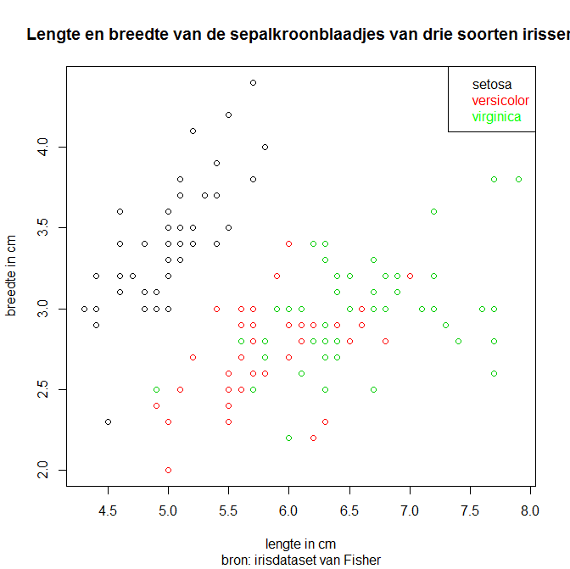

Slide 15
